Slide 1
3.3 换元积分法
一、不定积分的第一换元积分法
二、不定积分的第二换元积分法
三、定积分的换元法

Slide 2
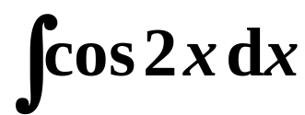
一、不定积分的第一换元积分法
问题
?
解决方法
利用一阶微分形式不变性 .
解

Slide 3
在一般情况下：
设
则
如果
（可微）
由此可得换元法定理

Slide 4
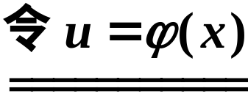
定理3.3.1 设 f(u) 在区间 I上连续，且有原函数 F (u) , 而u= ϕ (x) 是一个值域含于 I 中的有连续导数的可微函数， , 则有如下换元积分公式：
不定积分的第一类换元法 —— 凑微分法 .
说明 使用此公式的关键在于将
化为

Slide 5
例1 (1) 求
解
或简化为

Slide 6
(2) 求
解
或简化为

Slide 7
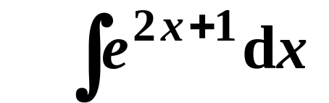
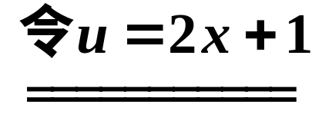
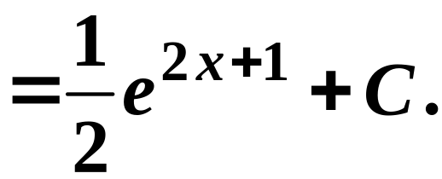
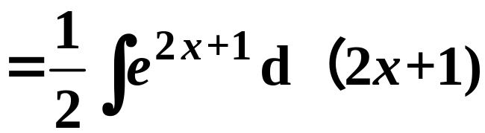
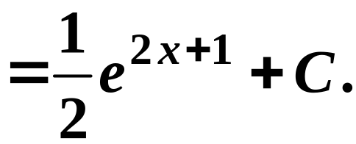
(3) 求
解
或简化为

Slide 8
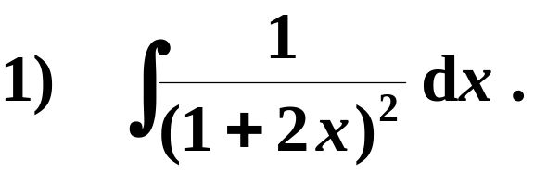
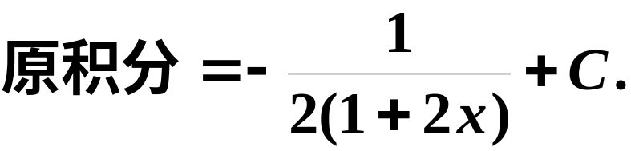
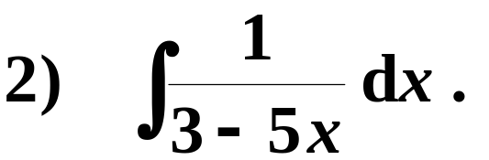
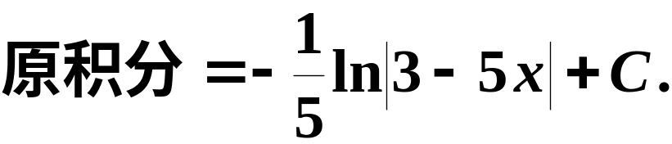
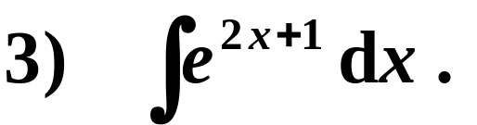
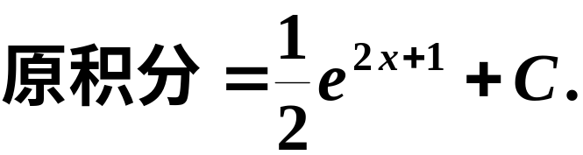
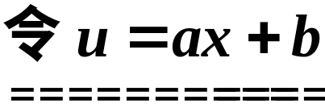
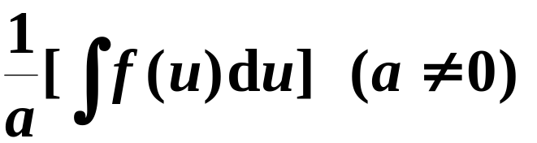
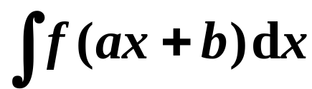
例1 求下列不定积分
一般地

Slide 9
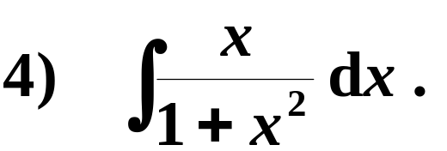
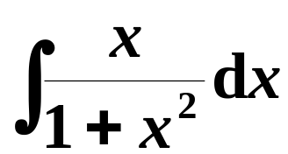
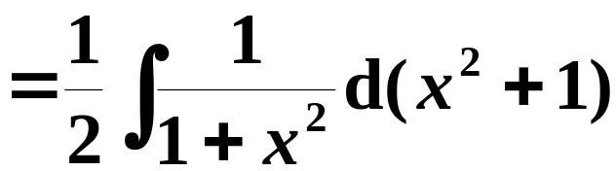
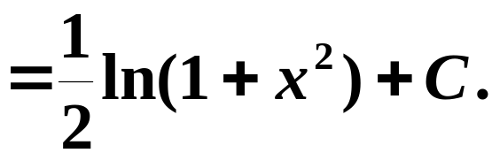
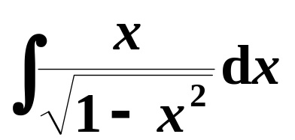

4) 解
5) 解

Slide 10
观察重点不同，所得结论形式可能不同.
例如 求
解法1
解法2
解法3

Slide 11
例2 求下列不定积分
解
( 使用了三角函数恒等变形 )
同理可得

Slide 12
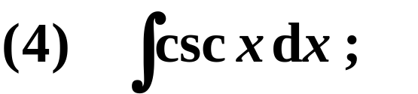
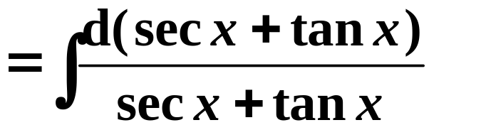
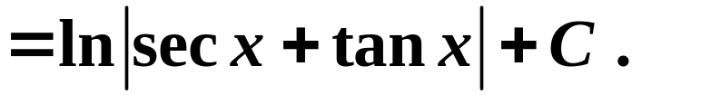
例2 求下列不定积分
解
同理可得

Slide 13
例3 求
解

Slide 14
例4 1) 求

Slide 15
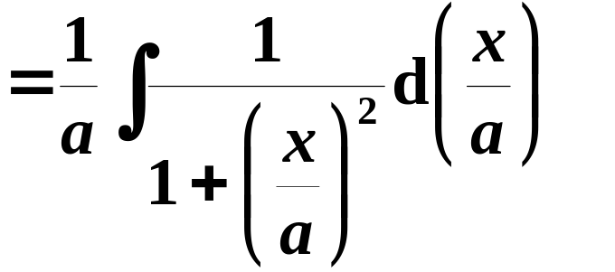
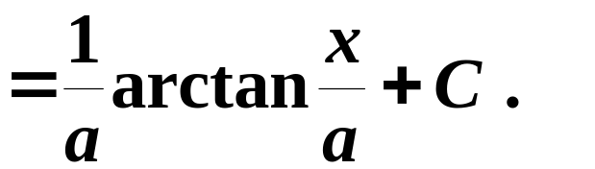
例4 1) 求
解

Slide 16
例4 2) 求
解

Slide 17
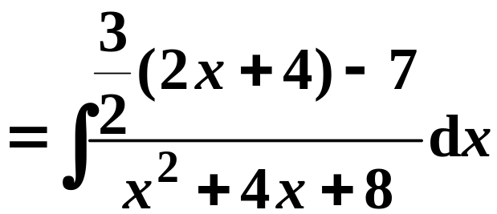
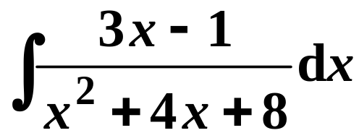
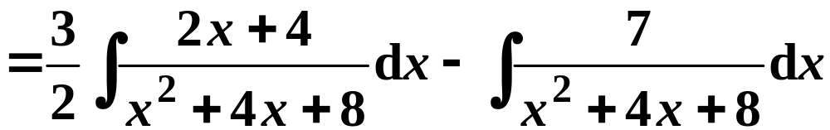
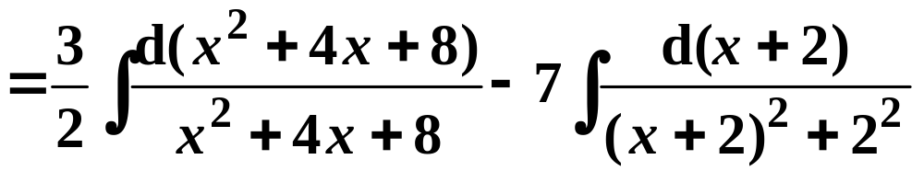
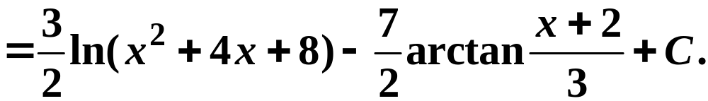
例4 3) 求
解

Slide 18
例5 1) 求
2) 求
思考：求不定积分

Slide 19
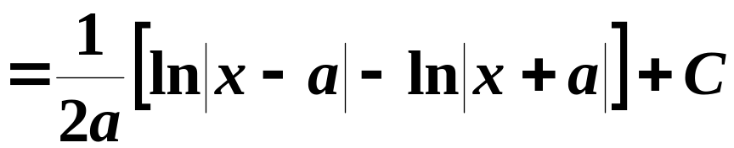
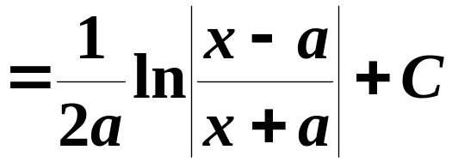
例5 1) 求
解

Slide 20
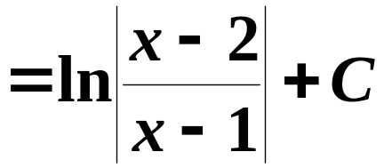
例5 2) 求
解

Slide 21
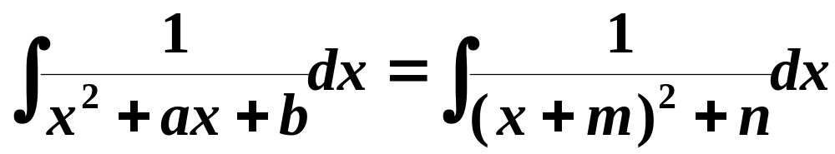

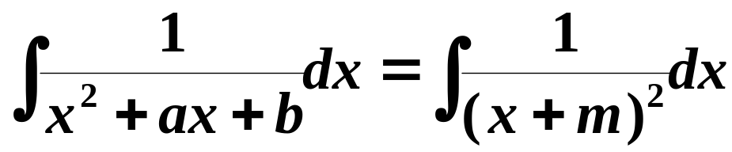

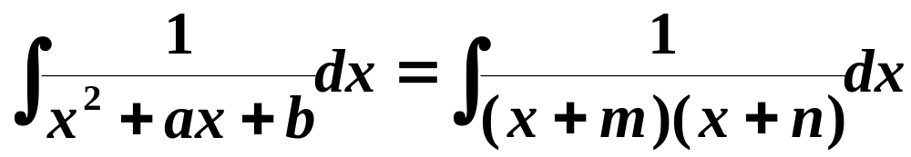

求

Slide 22
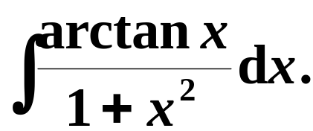
例6 (1) 求
(2) 求

Slide 23
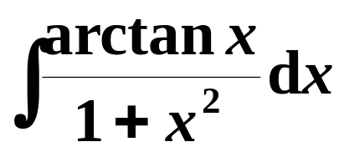
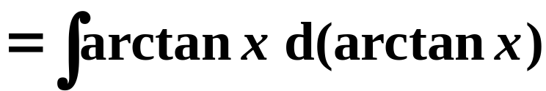
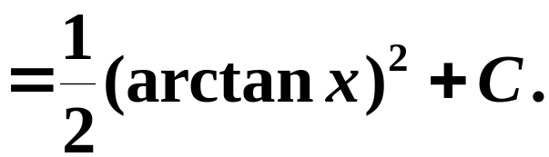
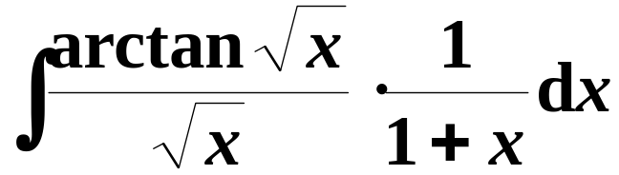
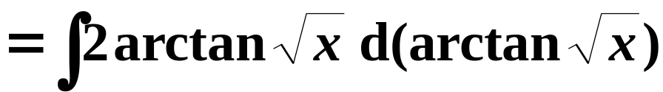

例6 (1) 求
解
(2) 求
解

Slide 24
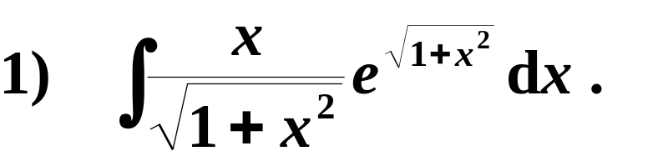
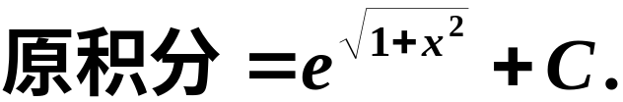
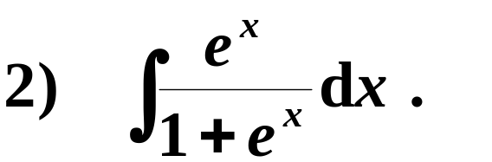

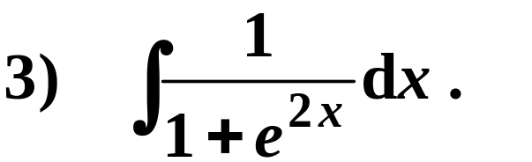
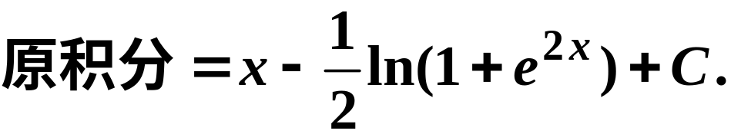
例7 求下列不定积分

Slide 25
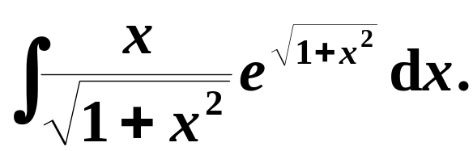
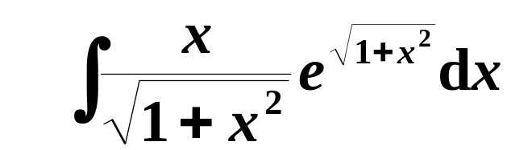



例7 1) 求
解
2) 求
解

Slide 26







例7 3) 求
解法1

Slide 27
例7 3) 求
解法2

Slide 28
例7 3) 求
解法3

Slide 29



例8 求
解
( 使用三角函数恒等变形 )

Slide 30
例9 求下列不定积分

Slide 31

例9 (1) 求
解
(2) 求
解

Slide 32


例9 (3) 求
解

Slide 33






例10 求
解

Slide 34


例11 求
解
说明 当被积函数是三角函数相乘时，拆开奇次项去凑微分.

Slide 35




例12 (1) 求
解
（使用了三角函数恒等变形）

Slide 36





例12 (2) 求
解
（使用了三角函数恒等变形）

Slide 37






例12 (3) 求
解
（使用了三角函数恒等变形）

Slide 38






例13 求
解

Slide 39



例14 (1) 求
(2) 求

Slide 40
例14 (1) 求
解

Slide 41





例14 (2) 求
解

Slide 42





小结:
第一类换元积分(凑微分)是把被积函数中的某个函数看做一个新变量.
凑微分法常见类型:

Slide 43




二、不定积分的第二换元积分法
问题
解决方法
改变中间变量的设置方法.
过程
令
( 应用“凑微分”即可求出结果 )

Slide 44




（不定积分的第二换元积分法 ）

Slide 45

证明

Slide 46








例1 求
解

Slide 47

例2 求
解

Slide 48








例3 求
解

Slide 49








Slide 50
例4 求下列不定积分

Slide 51





例4 1)
解

Slide 52



例4 2)
解

Slide 53


例4 3)
解法1

Slide 54
例4 3)
解法2

Slide 55








说明(1) 以上几例所使用的均为三角代换.
三角代换的目的是化掉根式.
一般规律如下：当被积函数中含有
可令
可令
可令

Slide 56








说明(2) 积分中为了化掉根式是否一定采用三角代换并不是绝对的，需根据被积函数的情况来定.
例5 求
（三角代换很繁琐）
解
令

Slide 57









例6 求
解
令

Slide 58









说明(3) 当被积函数含有两种或两种以上的根式 时，可采用令 (其中 n 为各根指数的最小公倍数) .
例7 求
解
令

Slide 59









说明(4) 当分母的阶较高时, 可采用倒代换
例8 求
解
令

Slide 60





三、定积分的换元法
定理3.3.3 设函数
满足:
则有换元积分公式

Slide 61





证明:
即
是
的原函数 ,
因此有

Slide 62
说明
1) 公式从右往左用，称为定积分的第一换元法；
公式从左往右用，称为定积分的第二换元法.
2) 换元必换限 , 且新变量与旧变量的上、下限要分别对应.
3) 求出 f [ϕ (t)] ϕ ′(t)的原函数后不必把变量还原，只要把新变量的上、下限代入计算即可.

Slide 63

例1 计算
解
原式

Slide 64
例2 求
解
原式

Slide 65


例3 求
解
原式
或
原式

Slide 66

例4 计算
解
原式
用凑微分法时，若没有引入新变量，则不必换限.

Slide 67


例5 计算
解
原式

Slide 68


例6
解

Slide 69



例7 设 f(x)∈C [−a,a] (a >0)，证明：
证明

Slide 70
由此可得：
1) 若 f (x) 为偶函数 ,
f (−x)= f (x) ,
则有
2) 若 f (x) 为奇函数 ,
f (−x)= − f (x) ,
则有
注意 计算在对称于原点的区间上的定积分时利用这两个公式常能带来很大的方便.

Slide 71
例8 计算下列定积分
解
原式

Slide 72

2) 计算
解
原式
单位圆的面积

Slide 73
例9

Slide 74







证

Slide 75









Slide 76







Slide 77








例10

Slide 78



证法2

Slide 79









例11

Slide 80




Slide 81







例12

Slide 82








Slide 83



四、基本积分表 (2) P176

Slide 84






Slide 85

五、小结
(一) 凑微分
1. 两类积分换元法：
(二) 三角代换、根式代换
第一类换元积分是把被积函数中的某个函数看做一个新变量.
第二类换元积分是把积分变量看做一个函数.
2. 基本积分表(2)

Slide 86
凑微分法常见类型:

Slide 87

思考题
求积分

Slide 88



思考题解答

Slide 89


练 习 题

Slide 90



Slide 91


Slide 92


Slide 93


练习题答案

Slide 94


